Slide 1
ODBORNÁ PRAXE
Nikola Kučerová
BPE_OPX
Letní semestr 2023

Slide 3
Informace o společnosti Fraenkische CZ s. r. o.
zabývá vývojem, výrobou a prodejem trubek, šachet a systémových komponentů z plastu, které navrhuje a zároveň vyrábí
byl založen v roce 1906, v České republice v roce 2003
po celém světě zaměstnává přibližně 5000 lidí, v ČR 790
dohromady má 22 pracovišť z toho z toho 3 v Německu, pouze 1 v České republice, dále v Rusku, ve Francii, Itálii, Rakousku, Rumunsku, Mexiku, Indii, Tunisku, Maroku, 2x v USA, 3x v Čínské lidové republice

Slide 4
Strategické řízení
seznámení se strategickým řízením
pochopení strategie firmy
plány firmy do budoucna

Slide 5
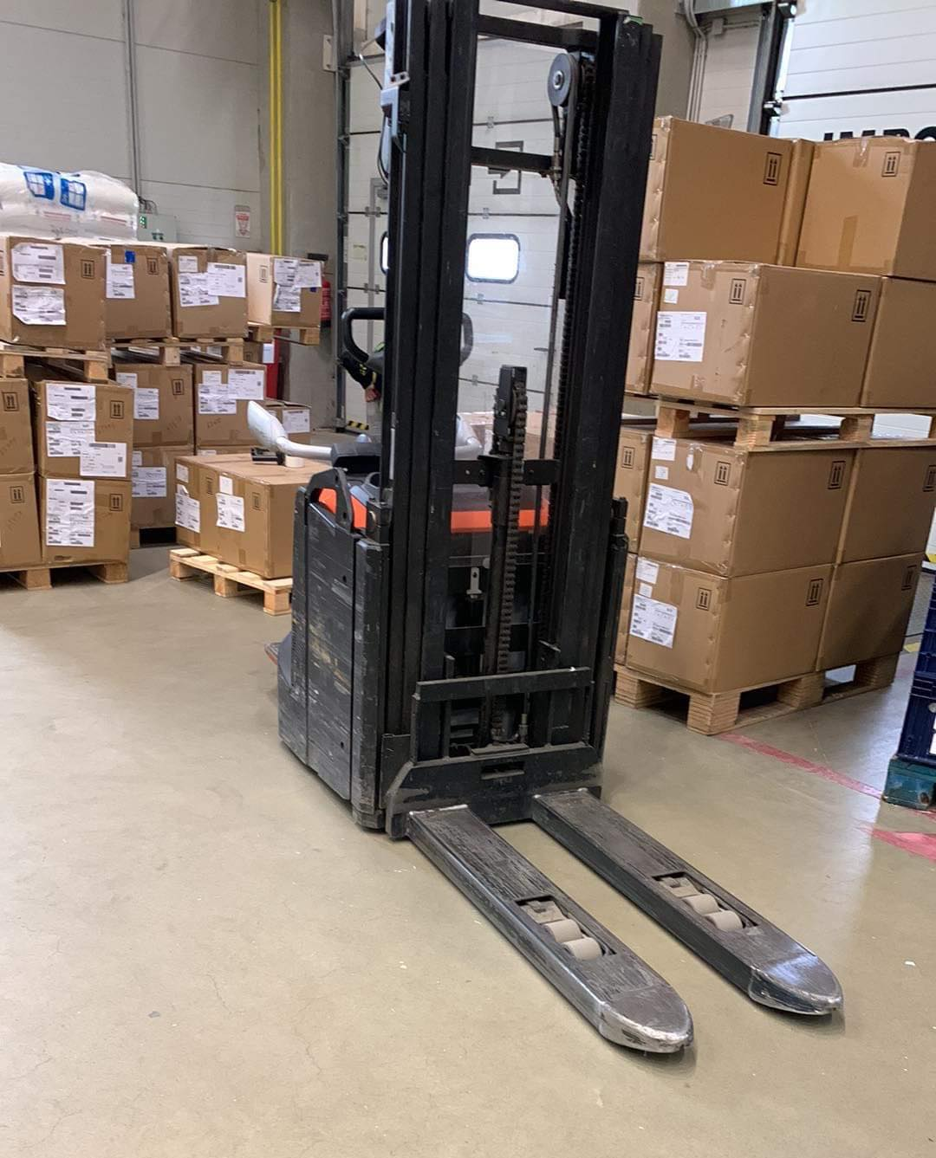
Logistika
tisk přepravních smluv v mezinárodní silniční dopravě (nákladní list CMR)
vyplňování přepravních avíz (ATR)
příjem zboží včetně vstupních kontrol
data management (opflegování dílů a pozic)
micromanagement
školení na zvedací zařízení („kačer“)

Slide 6
Mzdové účetnictví
zúčtování daní ze závislé činnosti
příprava výplatních pásek (online)
zakládání dokumentů do složek

Slide 7
Finanční účetnictví a Finance podniku
vyhledávání a kontrola dokladů pro účetní závěrku
kontrola majetku
nahlédnutí do faktur a jejich založení
práce s účetními výkazy, vymezení aktiv a pasiv, vymezení nákladů a výnosů
sestavení rozvahy

Slide 8
Personální management
administrativa pro nové nástupy
příprava vstupní příručky
nahlédnutí do uzavírání docházky
příprava školení pro nové zaměstnance
benefity

Slide 10
PR a Marketing
seznámení s firemním marketingem
firemní časopis
interní komunikace
interní inzerce

Slide 11
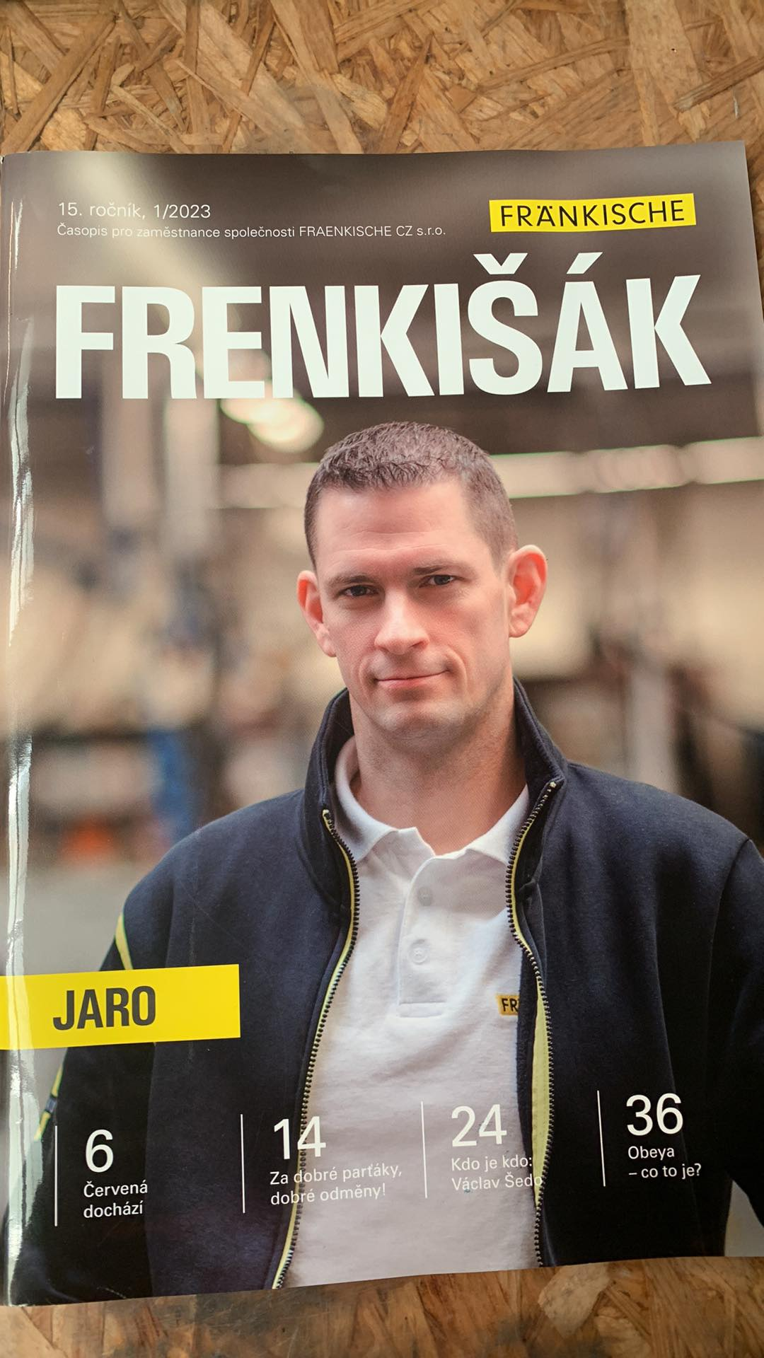
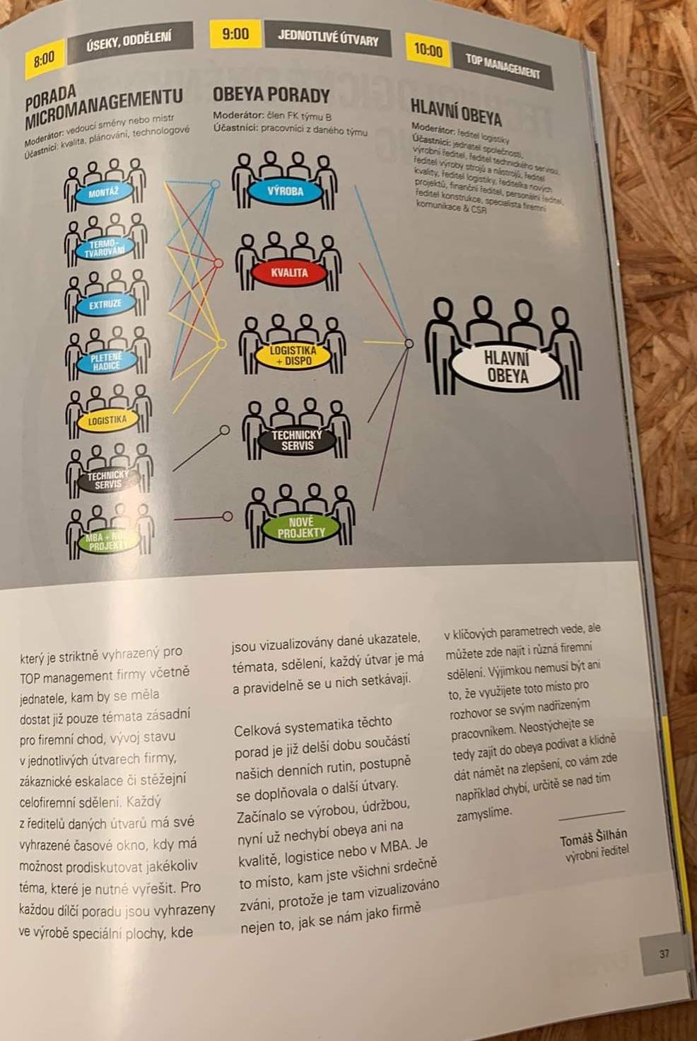

Slide 12
Zhodnocení praxe studentem
velmi přínosná
cenné zkušenosti
odborné znalosti a spoustu nových známostí
paní Ježková (moje školitelka)
520 h v této firmě
spolupráce

Slide 13
Děkuji Vám za pozornost!

